Slide 1
GESTÃO DE PESSOAS E DESENVOLVIMENTO DE EQUIPES
Prof. Me Luciano Santana Pereira

Slide 2
UNIDADE 04 AMBIENTE DE TRABALHO E COMUNICAÇÃO TÓPICO 1 A NATUREZA E O PROCESSO DE COMUNICAÇÃO
AGENDA

Slide 3

PLANO DE AULA
A sociedade da informação e da comunicação.
As funções da comunicação.
Elementos componentes do processo de comunicação.
Barreiras para a comunicação eficaz.

Slide 4
INTRODUÇÃO
Comunicação
Ação de tornar algo comum a muitos, partilhar, associar, trocar opiniões, conferenciar. Transferência e a compreensão de significados entre os membros de um grupo.

Slide 5
A SOCIEDADE DA INFORMAÇÃO E DA COMUNICAÇÃO
Uma das funções principais da comunicação e a produção de informações.
Atualmente vivemos uma sobrecarga de informações.
Precisamos aprender a selecionar as informações que realmente são relevantes.

Slide 6
FUNÇÕES DA COMUNICAÇÃO
Controle do comportamento.
Motivação dos funcionários.
Meio para expressão emocional.
Oferecer informações.

Slide 7

ELEMENTOS COMPONENTES DO PROCESSO DE COMUNICAÇÃO
Emissor.
Mensagem.
Codificação.
Canal de comunicação.
Decodificação.
Receptor.
Feedback ou retroação.

Slide 8
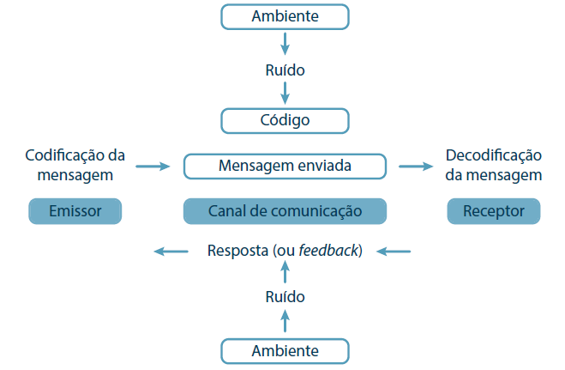
ELEMENTOS COMPONENTES DO PROCESSO DE COMUNICAÇÃO

Slide 9

BARREIRAS PARA A COMUNICAÇÃO EFICAZ
Filtragem.
Percepção seletiva.
Emoções.
Idioma.
Medo da comunicação.
Diferenças de gênero.

Slide 10
GESTÃO DE PESSOAS E DESENVOLVIMENTO DE EQUIPES
Prof. Me Luciano Santana Pereira

